Slide 1
INTERAKSI MANUSIA DAN KOMPUTER 08. EVALUASI IMK
Doni Abdul Fatah
github.com/doniaft
Universitas Trunojoyo Madura

Slide 2
Pokok Bahasan
01. Ruang Lingkup Interaksi Manusia & Komputer
02. Faktor Manusia
04. Perancangan Tampilan
05. Piranti Interaktif
08. Pengoperasian Mouse Evaluasi IMK (Revisi)
03. Ragam Dialog
07. BGI
06. Aspek Ergonimi
10. Sistem Window
11. Sistem Menu
09. Pembuatan Komponen Antarmuka Grafis
12. Editor Kursor Mouse
13. UAS

Slide 3
01. Pendahuluan
Aspek Ergonomi
BGI
Evaluasi IMK
Kontrak Perkuliahan
Kebutuhan Software
Contact
Referensi

Slide 4
Aspek Ergonomi

Slide 5
Pengertian Ergonomi
Suatu bidang studi yang mencari atau menangani desain peralatan dan tugas-tugas yang cocok dengan kapabilitas manusia dan limitnya
Faktor kenyamanan kerja
Ergonomi harus bisa memahami seluruh keadaan manusia, baik dari segi anatomi, fisiologi, psikologi, engineering, manajemen, dan desain/perancangan untuk membuat desain tugas yang berguna
Aturan atau kebijaksanaan dalam bekerja
Ramah penggunaan di segala tempat dan bidang
Bahwa seorang pekerja yang mengoperasikan banyak peralatan, namun dapat dijangkau dengan mudah

Slide 6
Ergonomi
Studi tentang karakteristik fisik dari interaksi
Juga dikenal sebagai faktor-faktor manusia - tetapi ini juga dapat digunakan untuk tujuan yang lebih hanya sebagai HCI!
Ergonomi baik menentukan standar dan pedoman untuk membatasi cara kita mendesain aspek tertentu dari sistem

Slide 7
Keuntungan Penerapan Ergonomi Bagi Pekerja
Lebih baik dalam mengerjakan tugasnya
Lebih sehat
Meningkatkan kepuasan kerja
Lebih produktif

Slide 8
Tujuan Ergonomi
Meningkatkan kesejahteraan fisik dan mental melalui upaya pencegahan cidera dan penyakit akibat kerja, menurunkan beban kerja fisik dan mental, mengupayakan promosi dan kepuasan kerja
Meningkatkan kesejahtaran sosial melalui peningkatan kualitas kontak sosial, mengelola dan mengkoordinir kerja secara tepat guna dan meningkatkan jaminan sosial baik selama kurun waktu usia produktif maupun setelah tidak produktif
Menciptakan keseimbangan rasional antara berbagai aspek : teknis, ekonomis, antropologis, dan budaya dari setiap sistem kerja yang dilakukan, sehingga tercipta kualitas kerja dan kualitas hidup yang tinggi

Slide 9
Contoh Ergonomi
Pengaturan Kontrol Dan Tampilan
Contoh : kontrol dikelompokkan berdasarkan fungsi atau frekuensi penggunaan, atau secara berurutan
Lingkungan Sekitar
Contoh : Pengaturan tempat duduk beradaptasi untuk mengatasi semua ukuran pengguna
Masalah Kesehatan
Contoh : posisi fisik, kondisi lingkungan (suhu, kelembaban), pencahayaan, kebisingan
Penggunaan Warna
Contoh : penggunaan merah untuk peringatan, hijau untuk oke, kesadaran kebutaan warna, dll

Slide 10
Konsep Keseimbangan Ergonomi
Work capacity : personal capacity, fisiological capacity, psicological capacity, biomechanical capacity
Task demand : material characteristics, task/work place characteristics, organizational characteristics, Environmental characteristics
Performance ditentukan oleh kapasitas kerja/kemampuan kerja dan tuntutan tugas

Slide 11
Konsep Keseimbangan Ergonomi
Jika tuntutan tugas > kemampuan kerja => over stress, discomfort, lelah, cidera,celaka, sakit, produktivitas
Jika tuntutan tugas < kemampuan kerja => under stress, bosan, lesu, tidak produktif
Harapannya adalah antara tuntutan tugas = kemampuan tugas => performa optimal

Slide 12
Kapasitas Kerja
Kemampuan
Kebolehan
Keterbatasan
Ketiga komponan diatas dipengaruhi oleh : bentuk dan besar tubuh, umur, sex, ras, status kesehatan, nutrisi, kesegaran jasmani, pendidikan, ketrampilan.

Slide 13
Bentuk dan Besar Tubuh
Semakin besar dan panjang ukuran otot, maka semakin banyak dan panjang jumlah serat otot yg menyusunnya ➔ kemampuan kerja semakin besar
1 cm otot menghasilkan tenaga 4 kg gaya
Besar dan panjang otot dipebgaruhi : faktor keturunan, gizi selama pertumbuhan, latihan

Slide 14
Faktor Umur Dan Sex
Kapasitas kerja mencapai puncaknya pada usia 25-30 th, dan menurun di usia >30th.
Penurunan physik pada usia 60 tahun : Penurunan pada otot 25%, kemampuan syaraf 60 %, juga terjadi penurunan pada pancaindera, jantung, paru dan organ lain.
Kemampuan kerja physik usia > 60 th tinggal 50% dari usia muda.
Kapasitas kerja laki dan wanita berbeda karena perbedaan sistem hormonal, kultur, pendidikan dan kebiasaan

Slide 15
Faktor Ras
Tiap suku bangsa mempunyai reputasi tersendiri pada jenis pekerjaan yg cocok dikarenakan perubahan yg terjadi secara evolusioner dan akhirnya bersifat heriditair.

Slide 16
Faktor kesehatan, kesegaran jasmani dan nutrisi
Merupakan kesatuan yang saling menunjang dan saling terkait dengan kemampuan fisik seseorang
Kesegaran jasmani dapat dipelihara dgn meningkatkan kemampuan otot dan kecepatan dengan cara latihan dan olah raga secara teratur menyebabkan performa kerja dan ketahanan kerja akan lebih baik

Slide 17
Ketrampilan
Tujuan : kerja menjadi lebih efisien
Didapat melalui proses pendidikan dan latihan
Fungsi latihan : pembinaan koordinasi syaraf kearah otomatisasi/reflektoris, kontraksi otot yg tidak perlu ditiadakan, kosumsi energi berkurang, efisiensi waktu

Slide 18
Beban Kerja
Tubuh manusia dirancang untuk melakukan pekerjaan, massa otot beratnya hampir ½ berat badan, memungkinkan dpt menggerakan tubuh
Setiap beban kerja yg diterima oleh pekerja harus sesuai baik terhadap kemampuan fisik, kognitif maupun keterbatasan manusia

Slide 19
Faktor Mempengaruhi Beban Kerja
Faktor internal : faktor somatis dan psikis
Faktor eksternal
Tugas yg bersifat fisik : beban yang diangkat/diangkut, sikap kerja, alat dan sarana kerja, kondisi/medan kerja,dll.
Tugas yg bersifat psikis : tingkat kesulitan, tanggung jawab dll.
Organisasi kerja : lamanya waktu kerja, kerja bergilir, sistem pengupahan, sistem kerja, istirahat, sistem pelimpahan tugas/wewenang
Juga harus diingat adanya Lingkungan kerja (beban tambahan) : fisik, kimia, biologi, fisiologi dan psikologi

Slide 20
Penilaian Beban Kerja (menurut Christensen,1991. Encyclopaedia of Occupational Health and Safety.ILO Geneva.
Beban kerja | Konsumsi 02 l/mnt | ventilasi paru l/mnt | Suhu rectal | Denyut jantung
Ringan | 0,5-1,0 | 11-20 | 37,5 | 75-100
Sedang | 1,0-1,5 | 20-31 | 37,5-38 | 100-125
Berat | 1,5-2,0 | 31-43 | 38-38,5 | 125-150
Sangat Berat | 2,0-2,5 | 43-56 | 38,5-39 | 150-175
Sgt Berat Sekali | 2,5-4,0 | 60-100 | >39 | >175

Slide 21
Aspek Ergonomi Dari Stasiun Kerja
Stasiun kerja: sistem komputer termasuk tempat/alat yang digunakan, mis: kursi, meja
Permasalahan yang muncul jika seorang operator komputer terlalu lama bekerja di depan komputer:
Serangan miopi yang semakin besar
Keluhan mata, mis: iritasi, ketegangan mata
Ketegangan punggung, otot siku, dan otot pundak

Slide 22
Prinsip-prinsip Ergonomi
Prinsip fisikal
Prinsip kognitif

Slide 23
Prinsip Fisikal
Jadikan segala sesuatu mudah untuk dijangkau
Bekerja dengan tinggi yang sesuai/cocok
Bekerja dengan postur yang sesuai
Mengurangi pengeluaran tenaga yang berlebihan
Meminimalkan kepenatan/keletihan

Slide 24
Prinsip Fisikal (lanj.)
Mengurangi pengulangan yang berlebihan
Memberikan jarak ruang dan akses
Meminimalkan contact stress
Memberikan mobilisasi dan merubah postur/posisi
Menciptakan lingkungan yang menyenangkan
Pencahayaan yang tepat
Temperatur yang tepat
Menahan getaran

Slide 25
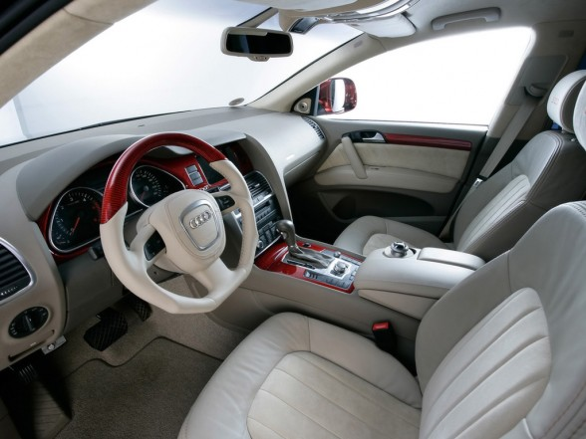
Ergonomi

Slide 26
Prinsip-prinsip Kognitive
Adanya standardisasi
Membuat stereotipe (prasangka/persepsi)
Menghubungkan aksi dengan persepsi
Mempermudah pemaparan suatu informasi
Menyajikan informasi pada level yang tepat secara detail
Memberikan image/gambaran yang jelas

Slide 27
Prinsip-prinsip Kognitive (lanj.)
Membuat redundansi, mis: warna yang berbeda, cetak tebal, miring, dll
Membuat pola/patterns
Memberikan stimulan yang bervariasi sesuai dengan keadaan
Memberikan umpan balik secara cepat/seketika

Slide 28
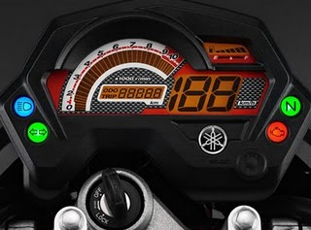
Ergonomi

Slide 29
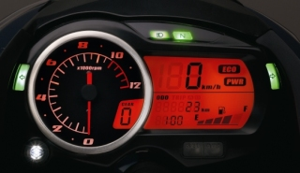
Ergonomi

Slide 30
Pencahayaan
Tujuan perancangan pencahayaan:
Menghindarkan user dari cahaya terang langsung atau pantulannya
Memperoleh keseimbangan antara kecerahan (brightness) layar tampilan dan kecerahan yang ada di depan user
Menghindari cahaya langsung atau pantulan yang langsung mengenai layar tampilan
Memberikan keyakinan bahwa ada pencahayaan yang cukup untuk pekerjaan yang tidak menggunakan layar tampilan

Slide 31
Sumber Cahaya
Cahaya langsung, yang berasal dari:
Matahari yang menerobos masuk lewat jendela, atau
Sumber cahaya buatan, mis: bolam lampu
Cahaya tidak langsung, yang dipantulkan oleh:
Tembok atau partisi
Langit-langit rumah atau plafon
Lantai rumah
Bahan yang ada disekitar layar tampilan, mis: pemegang dokumen
Bagian atas dari meja yang digunakan
Pakaian yang digunakan oleh operator

Slide 32
Suhu dan Kualitas Udara
Komputer yang dihidupkan dalam waktu yang lama akan menghasilkan panas sehingga akan mempengaruhi suhu ruangan dimana komputer tersebut ditempatkan
Panas yang berlebih ini akan berpengaruh secara negatif pada kinerja operator dan komputer
Untuk itu diperlukan peralatan lain untuk menetralisir suhu yang tinggi tersebut, diantaranya adalah penggunaan kipas angin, dan atau AC

Slide 33
Gangguan Suara
Dapat berasal dari: suara AC, komputer, manusia, suara speaker, atau peralatan lainnya
Gangguan ini akan nampak jika suara yang terjadi relatif besar bagi user
Akibatnya: user akan merasa terganggu, stress dan konsentrasinya menurun
Cara mengatasi:
Menutup telinga dengan rapat (‘tuli’)
Memasang peredam suara

Slide 34
Perlu diperhatikan…!
Istirahatkan mata Anda dengan melihat pemandangan yang bernuansa sejuk dan jauh ke depan secara rutin.
Jagalah agar kacamata, lensa kontak dan layar tampilan agar selalu bersih.
Jika Anda menggunakan pencegah kilau, bersihkanlah pencegah kilau sesuai aturan yang ada.
Periksakanlah mata Anda ke ahli mata secara rutin.
Jika mungkin, pakailah kacamata yang khusus dirancang untuk digunakan bekerja dengan layar komputer

Slide 35
Kebiasaan Dalam Bekerja
Bekerja dalam keadaan sesantai mungkin dan dalam posisi yang benar.
Mengubah posisi duduk Anda untuk mencegah kelelahan otot
Berdiri dan mengambil beberapa menit untuk mengendorkan ketegangan otot dan lakukan olahraga ringan beberapa kali sehari
Mengusahakan untuk tidak mengetik dalam jangka waktu yang lama yang memberikan tekanan fisik yang berat pada Anda
Mengambil istirahat sejenak secara periodik.
Memeriksa kebiasaan kerja Anda dan tipe pekerjaan yang hendak Anda lakukan

Slide 36
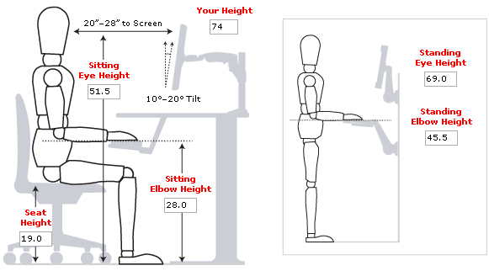
Ergonomi

Slide 37
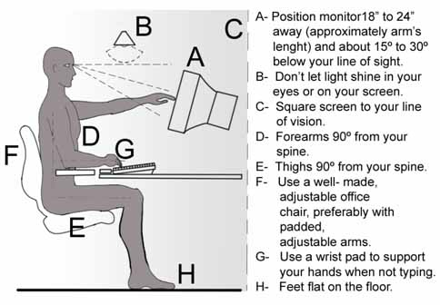
Ergonomi

Slide 38
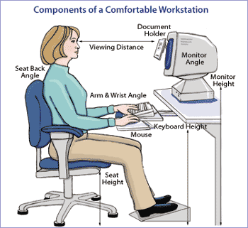
Ergonomi

Slide 39
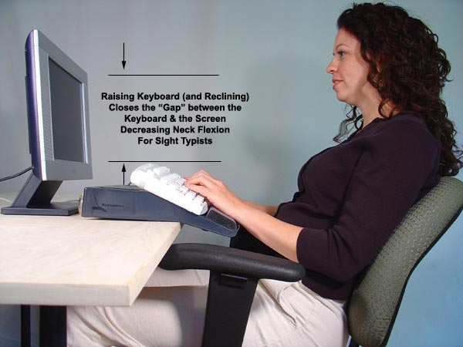
Ergonomi

Slide 40
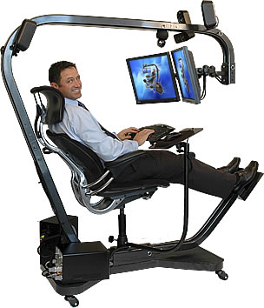
Ergonomi

Slide 41
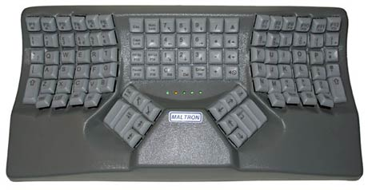
Ergonomi

Slide 42
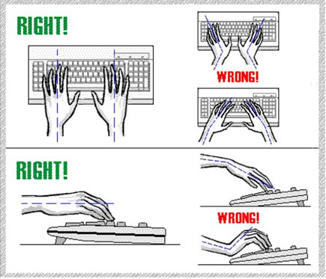
Ergonomi

Slide 43
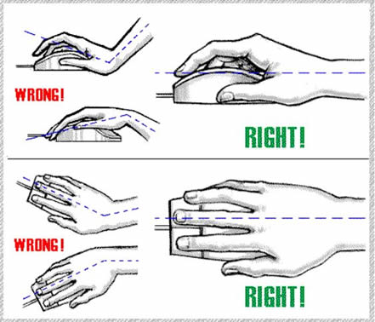
Ergonomi

Slide 44
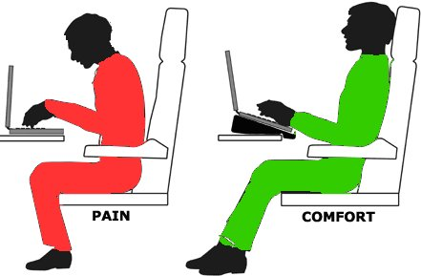
Ergonomi
kenyamanan

Slide 45
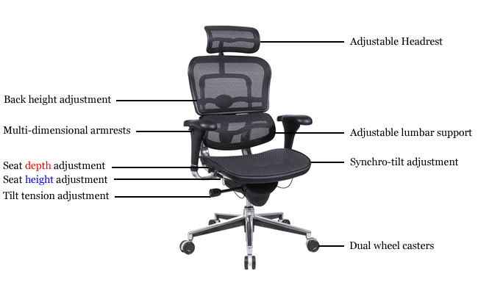
Ergonomi Industri

Slide 46
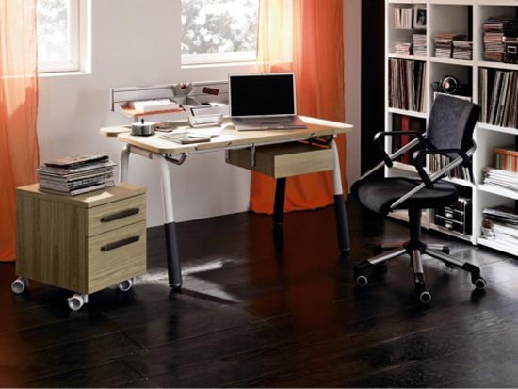
Ergonomi Industri

Slide 47
BGI (Borland Graphic Interface)
Unit Graph
Penggerak Grafik
Inisialisasi Mode grafik
Mengakhiri mode grafik
Pengaturan warna gambar
Kursor grafis
Menggambar titik
Menggambar garis
Menggambar kotak
Penulisan Teks grafis
Pengaturan Teks Otomatis
Pengoperasian Viewport

Slide 48
BGI (Borland Graphic Interface)
BGI adalah sebagai salah satu alternatif pengembangan program antarmuka berbasis grafis.
Antar muka berbasis grafis dari kata Graphical User Interface, yang disingkat GUI.
GUI adalah suatu antarmuka yang memanfaatkan berbagai macam gambar yang memungkinkan seorang pengguna dapat melakukan komunikasi atau berdialog dengan komputer sebagai sebuah mesin

Slide 49
BGI
BGI (Borland Graphic Interface) merupakan salah satu piranti grafis (graphic tools) yang dapat digunakan mengembangkan aplikasi berbasis grafis
BGI terdiri dari unit penggerak grafik (display driver) dan graphic library yang berisi fungsi – fungsi dan makro grafis display adaptor yang didukung antara lain EGA, CGA, VGA dan IBM 8514

Slide 50
BGI
Langkah – langkah untuk bekerja pada mode grafis dengan BGI
Load library graphic dan library pendukung (bila dibutuhkan)
- include <graphics.h>
- include <conio.h>
Tentukan driver dan mode grafik yang digunakan
cth: int drv =9 ; //vga driver
int mode = 2; // vga Hi 640 *480*16 bit color
int drv= DETECT //deteksi konfigurasi optimal
Inisialisasikan layar grafik
initgraph(&drv,&mode, “bgi-path”)

Slide 51
BGI
Error handling (optional)
cth: int errkode;
errkode=graphresult();
if (errkode !=grOk)
{ cout << “terjadi error ” <<grapherrormsg(errkode);
getch();
exit(1); }
Mode grafis siap digunakan
cth: putpixel (100,100,white) // buat titik putih di koordinat 100,100
Akhiri mode grafis
closegraph();

Slide 52
Driver dan error grafis
Driver → mode
1- CGA
2- MCGA
3- EGA
9- VGA → 0.vgaLo(640*200*16), 1. vgaMed(640*350*16),2.vgaHi(640*480*16)
Kode kesalahan grafis
0 → grOk // tidak ada kesalahan
-1 →grNoInitGraph // mode grafik BGI tidak ditemukan
-2 →grNotDetected // perangkat grafis tidak ditemukan
-4 →grInvalidDriver // driver penggerak grafis salah

Slide 53
Faktor merancang antarmuka berbasis grafis
Unit Graph
Semacam berkas overlay yang dapat dipanggil oleh sembarang program yang lain sesuai keperluannya.
Dalam Turbo Pascal dikenal sejumlah unit standar, antara lain dos, crt, printer, graph3, graph.
Unit graph3, unit graph merupakan bagian utama dari BGI.
Unit dalam Turbo Pascal adalah semacam berkas overlay yang dapat dipanggil oleh sembarang program lain sesuai dengan keperluannya
Penggerak grafik
CGA
MCGA
Hercules
EGA
AT dan T 400 line
3270 pc
VGA
IBM 8514

Slide 54
Faktor Merancang Antarmuka Berbasis Grafis
Inisialisasi Mode Grafik
Keadaan normal Turbo Pascal bekerja pada mode teks, sehingga jika diinginkan untuk bekerja dalam mode grafik, harus dilakukan inisialisasi, yang antara lain bertujuan untuk mendeteksi dan mencocokkan penggerak grafik yang dipakai dan resolusi yang digunakan.
Mengakhiri Mode Grafik
Prosedur Close Graph dieksekusi, Turbo Pascal akan membawa tampilan ke mode sebelum mode grafik dioperasikan, dan akan membebaskan bagian pengingat yang disebut heap, yang sebelumnya dialoasikan untuk graphics scan buffer.

Slide 55
Faktor merancang antarmuka berbasis grafis
Pengaturan Warna Gambar
Mengatur warna latar depan
Mengatur warna latar belakang. Pada prinsipnya sama dengan pengaturan warna latar depan. Secara normal warna latar belakang adalah hitam.
Warna aktif
Maksimum warna
Kursor Grafis
menggambar suatu objek grafik pada lokasi yang tertentu dibutuhkan suatu titik acuan.
Titik acuan ini digunakan sebagai patokan yang dijadikan titik awal penggambaran/ pembuatan objek grafik
Memindah cp (current pointer) secara absolut dan secara relatif
Pemindahan secara absolut dilakukan dengan langsung memberikan nilai koordinat untuk posisi CP yang baru tanpa terpengaruh oleh posisi CP sebelumnya.

Slide 56
Faktor merancang antarmuka berbasis grafis
Menggambar Titik
Mode grafik yang memanfaatkan fasilitas BGI di dalam Turbo Pascal,
Titik merupakan elemen terkecil dari suatu objek grafik.
Suatu layar penampil dapat membangkitkan suatu titik yang disebut sebagai piksel.
Titik dalam pemrograman grafik dengan Turbo Pascal dibangkitkan berdasarkan data digital yang terdapat dalam pengingat digital.
Nilai 0 berarti piksel dalam keadaan mati, dan nilai 1 menunjukkan bahwa piksel dalam keadaan hidup (Insap Santosa, 22).

Slide 57
Faktor merancang antarmuka berbasis grafis
Menggambar Garis
Suatu garis pada dasarnya tersusun dari kumpulan titik dengan jarak yang sangat dekat sehingga seolah-olah bukan tersusun dari kumpulan titik.
Produser line. Produser ini digunakan untuk menggambar garis dari titik ujung ke titik pangkal yang koordinatnya diketahui.
Produser line to. peranan kursor grafis sangat penting karena posisi CP berguna sebagai titik awal penggambaran.
Lineral. Mempunyai kegunaan untuk menggambar garis dari posisi cp ketitik lain yang koordinatnya ditentukan.
Menggambar Kotak
Bentuk kotak atau 4 persegi panjang, merupakan bentuk geometri yang sederhana, karena tersusun atas 2 pasang garis yang setiap pasangnya saling sejajar satu sama lain.

Slide 58
Faktor merancang antarmuka berbasis grafis
Penulisan Teks Grafis
Menulis teks
Produser outtext digunakan untuk menuliskan teks dimulai dari posisi cp, dan setelah teks tersebut ditulis, posisi cpnya dapat berubah (diperbarui secara otomatos).
Produser outtextnya mempunyai kegunaan hampir sama dengan produser outtext.
Mengatur font dan ukuran karakter
Mengatur perapian teks. Untuk keperluaan tertentu, ada kemungkinannya anda harus mencetak teks secar rapi tengah (center justified) atau rapi kanan (right justified) pengaturan perapian teks ditentukan atas dasar posisi cp.
Lebar dan tinggi karakter. Dua fungsi yang dimaksud adalah textwidht yang digunakan untuk mengetahui lebar huruf, dan fungsi textheight yang digunakan untuk mengetahui.

Slide 59
Faktor merancang antarmuka berbasis grafis
Pengaturan Teks Otomatis
Satu program yang digunakan untuk mengatur ukuran teks secara otomatis sehingga keseluruhan teks tersebut persis berada pada suatu kotak yang besarnya ditentukan terlebih dahulu.
Pengoperasian Viewport
Pengaturan viewport. Viewport bisa ditentukan dengan menggunakan produser set viewport.
Menghapus viewport. Produser clear device digunakan untuk menghapus seluruh layar, sehigga layar menjadi kosong( bersih kembali).
Mengetahui posisi viewport. Posisi viewport yang aktif dapat diketahui dengan menggunakan produser get view settings.

Slide 60
Merancang Menu
Desain menu yang baik secara hati-hati dibangun supaya memberi umpan balik yang tepat untuk pemakai.
Macam-macam desain antara lain :
Pilihan yang dapat diseleksi
Informasi Visual
Akhir dari Proses Seleksi

Slide 61
Merancang Menu Pilihan yang dapat diseleksi
Pilihan yang tidak dapat dijalankan / tidak berfungsi seharusnya dihilangkan.
Hal ini dapat merintangi pemakai untuk kenal dengan tata letak dari menu dan berarti bahwa posisi dari sebuah perintah di layar menjadi tidak tetap.
Posisinya akan berubah berdasarkan sejumlah item di menu yang diberikan.
Hal ini dapat memperlambat kerja pemakai pada saat mereka melihat-lihat sebuah perintah

Slide 62
Merancang MENU Informasi Visual
Informasi visual seharusnya untuk menolong pemakai mengerti sebuah menu, dan apa yang terjadi pada saat itu.
Contohnya :
Item yang berada dibawah pointer diberi warna highlight.
Menggaris bawahi huruf untuk mempercepat.
Menampilkan tombol-tombol shortcut.
Menempatkan tanda pada item yang dipilih.
Mempunyai tanda panah untuk menunjukkan sub menu.
Mempunyai tanda titik-titik (…) untuk menunjukkan bahwa seleksi dari sebuah pilihan akan menampilkan dialog lebih lanjut.
Menggunakan garis pemisah antara kumpulan dari perintah yang berhubungan

Slide 63
Merancang MENU Akhir dari Proses Seleksi
Hal ini biasanya terlihat ketika menu menghilang sesudah sebuah seleksi terjadi.
Kemudian menu tersebut seharusnya di update secara cepat & tepat sesuai modul terbaru dari aplikasi

Slide 64
Merancang MENU Task-Related Organization
Tujuan dari pembuatan menu, form-fillin, dan dialog-box adalah membuat sesuatu tugas menjadi wajar/masuk akal, mudah dipahami, mudah diingat oleh penggunanya
Beberapa Jenis Kelompok Menu :
Single Menus
Linear Sequences and Multiple Menus
Tree-structured Menus
Beberapa bentuk menu yang lainnya

Slide 65
Merancang MENU Jenis Kelompok Menu – Single Menu
Binary Menus
Mnemonic letters
Radio Buttons
Button Choice
Multiple-item Menus
Multiple-selection menus or check boxes
Pull-down or pop-up menus
Scrolling and two-dimensional menus
Alphasliders
Embedded links
Iconic Menus, toolbars, or palettes

Slide 66
Merancang MENU Jenis Kelompok Menu – Single Menu
Menyusun secara sistematis sebuah daftar menu tunggal.
Beberapa organisasi menetapkan jumlah maksimum (sekitar 10), tapi tidak ada peraturan yang umum.
Menu yang mendalam atau melebar. Tidak ada patokan yang pasti apakah menu sebaiknya mendalam atau melebar.
Hanya saja jika menu terlalu mendalam memiliki kesan suatu modul sulit untuk dicari/diketemukan, untuk menghindari biasanya dibatasi maksimum kedalaman 10 dan sub-sub menu tidak lebih dari tingkat 4
(menu utama tingkat 1, sub menu tingkat 2, sub-sub menu tingkat 3, sub-sub-sub menu tingkat 4).
Jika menu terlalu melebar memiliki kesan program kompleks, karena banyaknya menu yang ditawarkan.
Kesimpulannya seimbangkan untuk kedalaman dan melebarnya menu

Slide 67
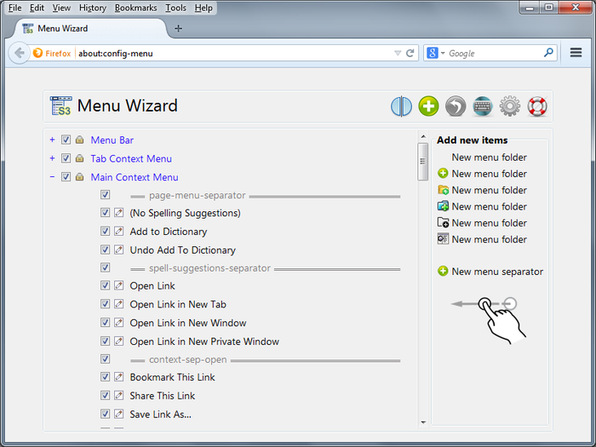
Merancang MENU Jenis Kelompok Menu – Linear Sequences and Multiple Menus
Menu yang memandu pengguna untuk proses yang kompleks
Contoh cue cards atau "Wizards"

Slide 68
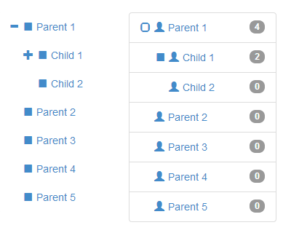
Merancang MENU Jenis Kelompok Menu – Tree-structured Menus
Contoh Daftar Keluarga :
Male, female
Animal, vegetable, mineral
Fonts, size, style, spacing

Slide 69
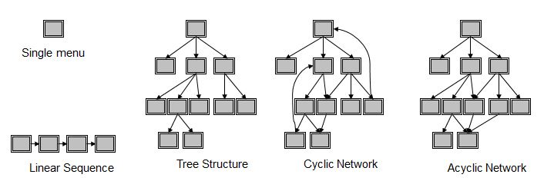
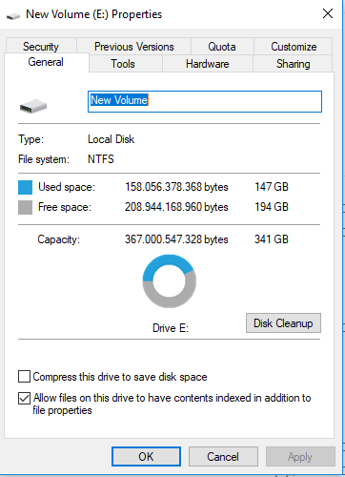
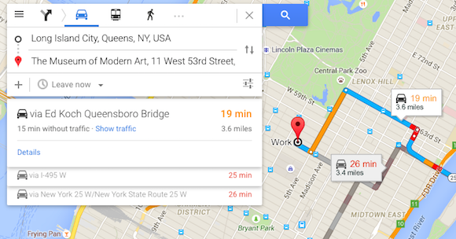
Merancang MENU Jenis Kelompok Menu – Beberapa bentuk menu yang lainnya
Menu Maps. Efektik untuk meminimasi pengguna yang tidak terarah.
Acyclic and Cyclic Networks. Berguna untuk social relationships , transportation routing, scientific-journal citations. Namun dapat membingungkan dan membuat tidak berarah
Acyclic

Slide 70
Merancang MENU Strategi mengelompokkan menu
Pengkategorian – pilihan dari tipe yang serupa ditempatkan bersama
Urutan yang lazim – contohnya nama hari dalam seminggu
Jumlah pemakaian – pilihan yang sering digunakan terletak dekat dengan bagian atas dari menu
Pastikan tidak ada item menu yang duplikasi atau overlapping
Gunakan istilah yang umum
Pengurutan secara alpabet mungkin digunakan ketika tidak ada lagi metode yang jelas dari organisasi

Slide 71
Merancang MENU Urutuan Penampilan Item Menu
urutan alamiah :
Waktu
Urutan Angka
Properti secara fisik
Bila ditemukan kasus pengurutan tugas tidak memiliki hubungan satu sama lainnya
Memilih Dengan Urutan
Urutan Alphabet
Pengelompokkan item yang serupa
Letakkan item yang sering digunakan di urutan terdepan (paling atas/paling kiri)
Letakkan item yang paling penting di urutan pertama

Slide 72
Merancang MENU Waktu Respon dan Kecepatan Tampil
Kecepatan menu saat diklik oleh pengguna menentukan kecantikan dari mekanisme interface menu tersebut
Waktu Respon (Response Time): Waktu yang dibutuhkan oleh sistem untuk mulai menampilkan informasi saat pengguna memilih menu tersebut.
Kecepatan Tampil (Display Rate): Kecepatan menu tersebut ditampilkan

Slide 73
Merancang MENU Pemilihan Menu yang Cepat
Menus dengan typeahead (bergaris bawah) atau Shortcut penting bila :
Menus sangat familiar
Response time/display rates sangat lambat slow
Menu names or bookmarks for direct access. Menu yang sederhana yang mengijinkan pengguna untuk mengakses langsung suatu halaman.
Menu dengan Icon/Toolbutton. Beberapa menu yang sering digunakan akan lebih cepat diakses jika disediakan Icon/tool buttonnya.
Menu cepat (pop-up). Menu yang diaktifkan pada objek yang dikehendaki dengan mengklik tombol mouse kanan, akan mempercepat pemilihan menu tersebut

Slide 74
Merancang MENU Tata Letak Menu
Judul
Untuk single menu, gunakan judul yang sederhana.
Untuk tree-structured menus, gunakan kata-kata pada item menu pada tingkat yang lebih tinggi sebaiknya dimunculkan pada judul menu yang dibawahnya.
Contoh item menu Layanan Bisnis dan Keuangan, akan muncul sebagai judul pada menu dibawahnya, jika kita memilih menu dibawahnya.

Slide 75
Merancang MENU Tata Letak Menu
Frasa dari item menu
Gunakan istilah yang umum/familiar dan konsisten
Yakinkan bahwa setiap item berbeda dengan lainnya
Gunakan frasa yang konsisten dan pasti
Letakkan keyword di sebelah kiri

Slide 76
Merancang MENU Tata Letak Menu
Tata letak dan desain monitor (Graphic)
Batasan :
lebar dan panjang layar
display rate
character set
highlighting techniques
Panduan konsistensi menu
Titles
Item placement
Instructions
Error messages
Status reports
Tehnik
Indentation /lekukan
Upper/lower case characters
Symbols such as * or - to create separators or outlines /pemisah/garis besar
Position markers /penanda posisi
Cascading or walking menus /menu berjalan
Magic lens

Slide 77
Merancang MENU Form Fillin
Hal yang diperhatikan pada banyak field data harus dimasukkan :
Full complement of information is visible to user. (pelengkap informasi dapat dilihat pengguna)
Display resembles familiar paper forms. (tampilan menyerupai bentuk kertas)
Few instructions are required for many types of entries. (intruksi untuk banyak jenis entri)
Pengguna harus terbiasa dengan penggunaan :
Keyboards
Use of TAB key or mouse to move the cursor
Error correction methods
Field-label meanings
Permissible field contents
Use of the ENTER and/or RETURN key.

Slide 78
Merancang MENU Form Fillin
Form-Fillin Design Guidelines
Judul yang memiliki arti
Instruksi yang jelas
Pengelompokkan secara logical
Layout yang mudah dilihat
Visual harus dijaga agar tetap menarik
Field label yang familiar
Terminologi dan singkatan yang konsisten
Adanya tempat dan batas yang jelas untuk menampung input
Pergerakan cursor yang jelas
Adanya koreksi kesalahan
Adanya validasi
Pesan kesalahan jika value yang diberikan tidak sesuai
Penanda untuk field yang harus diisi
Pesan penjelasan
Signal yang menandakan progress pengisian form.

Slide 79
Merancang MENU Form Fillin
List dan combo boxes
Gunakan Listbox atau combobox untu field-field yang dikodekan (ada referensinya) seperti :
Telephone numbers
Social-security numbers
Times
Dates
Dollar amounts (or other currency)

Slide 80
Merancang MENU Form Fillin
Dialog Boxes - Kombinasi dari tehnik menu dan form-fillin
Internal layout guidelines:
Judul berarti, gaya konsisten.
Pengurutan dari atas kiri ke bawah kanan.
Pengelompokan dan penegasan.
Tata letak yang konsisten.
Peristilahan, font, penggunaan huruf besar, justifikasi yang konsisten.
Tombol standar (OK, Cancel).
Pencegahan kesalahan
External Relationship
Penampilan dan penutupan halus.
Dapat dibedakan tapi batasnya kecil.
Ukuran cukup kecil (minimalkan overlap).
Dekat dengan item yang sesuai.
Tidak menghalangi item yang harus dilihat.
Mudah ditutup (dibuat menghilang).
Jelas penyelesaian/pembatalannya.

Slide 81
Himbauan Merancang MENU
Tombol yang mempercepat seharusnya tidak digunakan untuk operasi sistem yang genting seperti berhenti atau logoff
Karena kesalahan dalam keystroke dapat mengalami effek yang membawa bencana dalam pekerjaan yang sedang dikerjakan.
Perintah yang pasti tidak dapat dikembalikan seharusnya tidak ditempatkan di bagian atas dari menu atau yang dekat dengannya, dan khususnya tidak dibawah pilihan yang sering digunakan.

Slide 82
GAYA INTERAKSI
dialogue … computer and user
gaya interaksi yang berbeda
Gaya interaksi berhubungan erat dengan user interface.

Slide 83
Lima Generasi Perkembangan User Interface
Antarmuka sistem berkelompok :
Generasi pertama dari user interface
User berinteraksi dengan sistem melalui pengantar kerja secara berkelompok
Semua perintah disampaikan terlebih dahulu sebelum dicetak hasilnya.
Daya guna antarmuka rendah

Slide 84
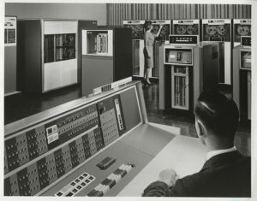
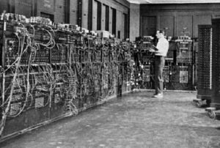
Antarmuka sistem berkelompok

Slide 85
Lima Generasi Perkembangan User Interface
Antarmuka berorientasikan baris perintah :
Diperkenalkan pada tahun 1960-an.
Tele-type (TTY) adalah mesin yang pertama menggunakan antarmuka baris perintah
User mengetikkan perintah baris demi baris.
Interaksi user dengan perintah berbentuk dialog soal-jawab
Berdaya guna rendah
Komputer lebih mengontrol user
Antarmuka tidak pemaaf dan membebani ingatan user

Slide 86
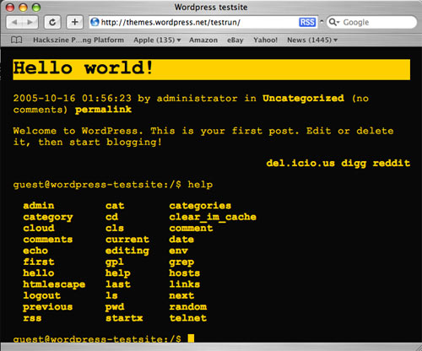
Antarmuka orientasi baris perintah

Slide 87
Lima Generasi Perkembangan User Interface
Antarmuka full screen :
Berbentuk pengisian borang
Membolehkan beberapa data dimasukkan
Sistem menu berbentuk user interface full screen

Slide 88
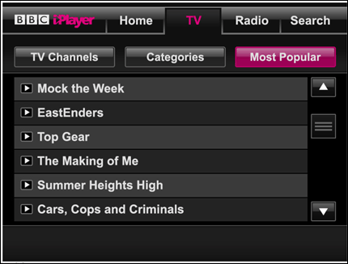
Antarmuka Full Screen

Slide 89
Lima Generasi Perkembangan User Interface
Antarmuka pengguna grafik :
Berbentuk visual (GUI : Graphic User Interface) menggunakan grafik, ikon, dan animasi
Secara komersil mulai tahun 1980-an
Interaksi berdasar WIMP (window, icon, menu, dan pointer)
Manipulasi langsung dari user dengan objek visual melalui mouse atau peranti lain.
Point and click, drag and drop, dan menggerakkan objek merupakan ciri utama dalam GUI

Slide 90
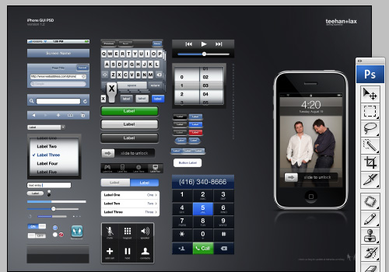
GUI Interface

Slide 91
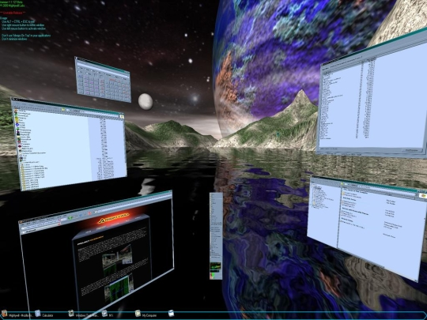
GUI Interface

Slide 92
Lima Generasi Perkembangan User Interface
Antarmuka pengguna masa depan :
Mengarah pada penambahan unsur animasi obyek, audio (suara dan bunyi), serta unsur tiga dimensi.
Interaksi yang digunakan lebih ke natural language dan membenarkan penggunaan input yang tidak berformat.

Slide 93
Lima Generasi Perkembangan User Interface
Contoh bentuk user interface masa depan :
Embodied Interaction : menggunakan gerakan tubuh untuk memberikan input ke komputer
3D Virtual Reality : memberikan bentuk seolah user benar-benar berada dalam komputer.
Sensing Affect : komputer telah bisa mengenal lingkungan dan pengaruhnya, merasakan, mendengar, dan melihat.
Sensor Networks : sensor yang ditempatkan jauh dari komputer, mampu mendeteksi vision dan sound. Merupakan perkembangan teknologi jaringan komputer secara wireless.
Cyborg : evolusi perkembangan IMK yang merupakan aspek dari artificial intelligent.

Slide 94
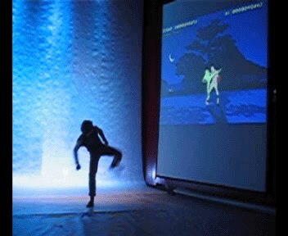
Embodied Interaction

Slide 95
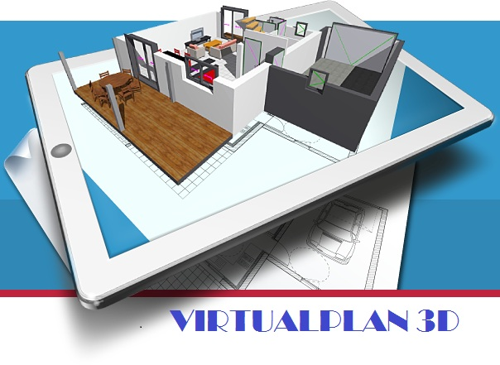
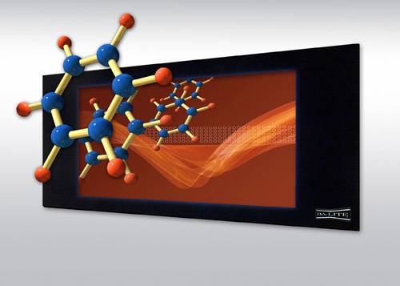
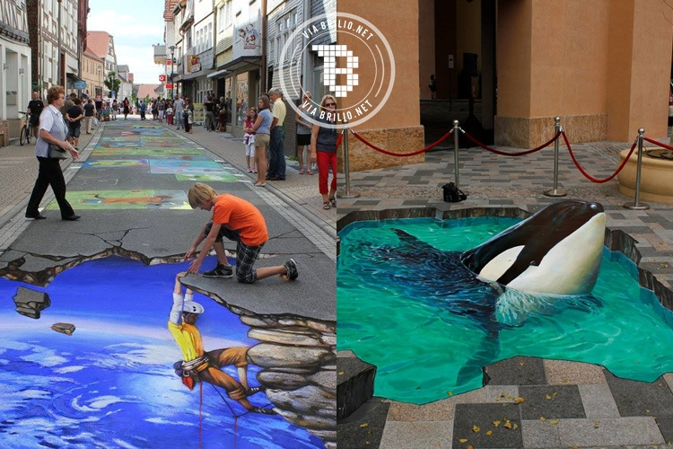
3D Virtual

Slide 96
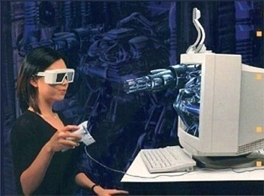
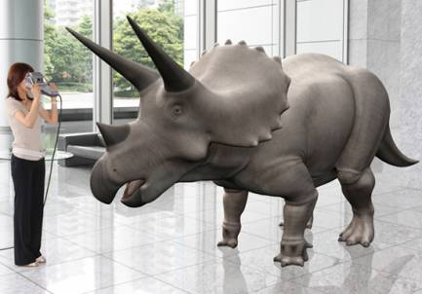
3D Virtual Reality

Slide 97
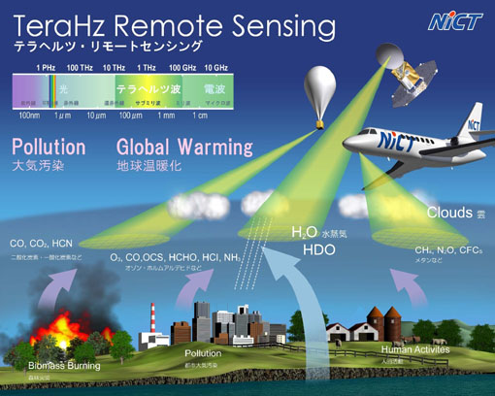
Sensing Affect

Slide 98
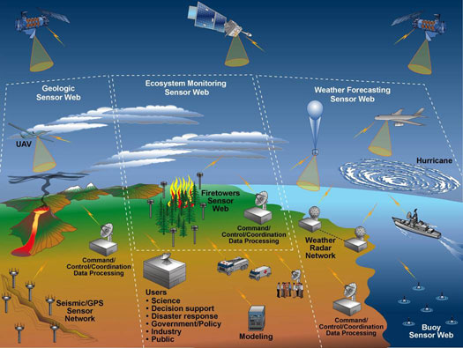
Sensor Network

Slide 99
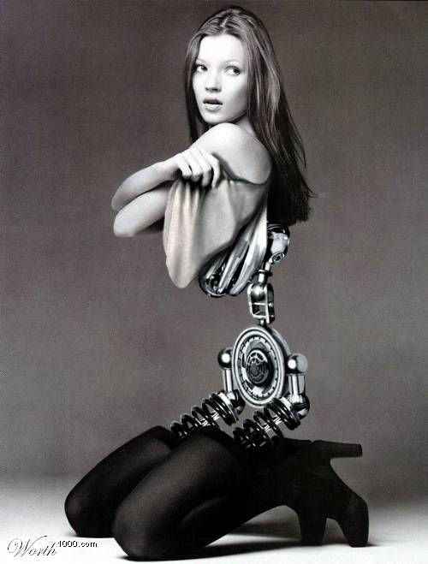
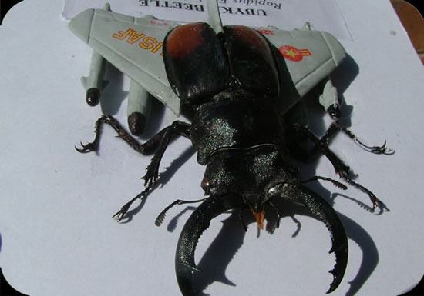
Cyborg

Slide 100

Future Interface

Slide 101
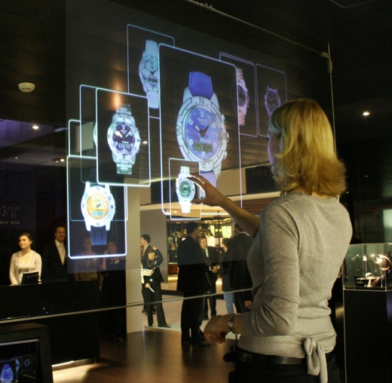
Future Interface

Slide 102
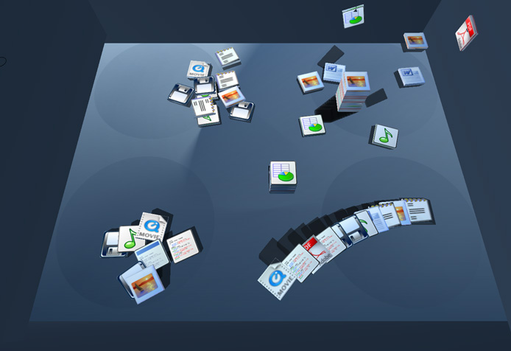
Future Interface

Slide 103
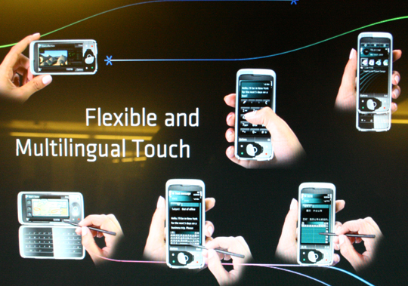
Future Interface

Slide 104
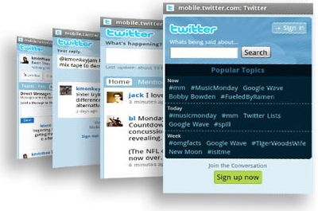
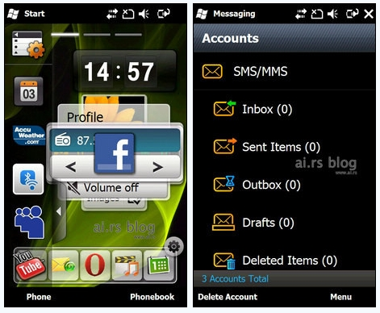
Future Interface

Slide 105
Speech driven Interface
cepat memperbaiki …
…. tapi masih tidak akurat
bagaimana memiliki dialog yang kuat…
….. Interaksi, tentu saja! e.g. airline reservasi:
jawaban “yes” dan “no”
+ sistem mencerminkan kembali pemahamannya

Slide 106
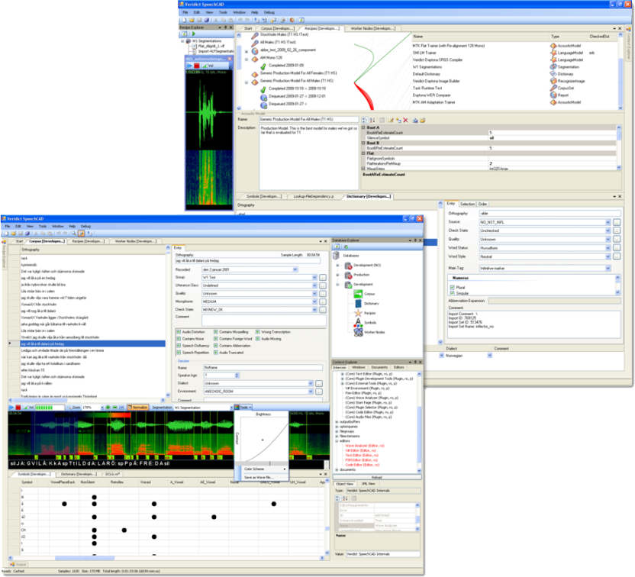
Speech-driven

Slide 107
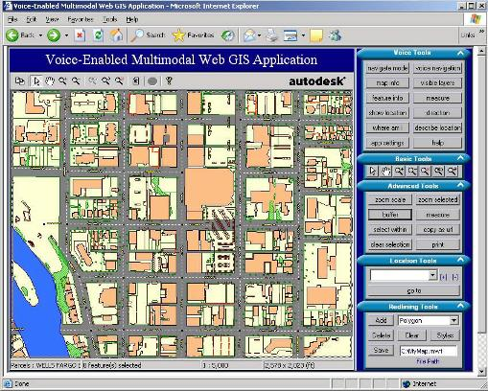
Speech-driven GIS

Slide 108
Evaluasi IMK

Slide 109
Pendahuluan
Adanya perdebatan tentang penilaian sebuah tampilan
Ada yang mengatakan “BAGUS”, “SEDANG”, atau “JELEK”
Adanya asumsi bahwa selama suatu software dapat digunakan, maka itu sudah cukup bagus
Kegiatan evaluasi suatu software atau tampilan merupakan kegiatan yang dihindari karena akan menambah waktu pengembangan dan biaya
Kegiatan evaluasi merupakan sesuatu yang sangat penting karena desainer dapat mengetahui apakah karyanya berguna dan diinginkan oleh user

Slide 110
Pendahuluan (lanj.)
Evaluasi adalah sebuah proses yang secara sistematis mengumpulkan data yang menginformasikan kepada kita tentang pendapat seseorang atau sekelompok user mengenai pengalamannnya menggunakan sebuah produk untuk sebuah tugas tertentu dalam sebuah lingkungan tertentu
Seorang user berkeinginan untuk menggunakan sebuah sistem yang mudah dipelajari, dan penggunaannya sedapat mungkin efektif, efisien, aman, dan memuaskan. Selain itu, sedapat mungkin menyenangkan, atraktif, menantang, dll

Slide 111
Pendahuluan (lanj.)
Evaluasi adalah bagian utama dari ‘user-centred system design’.
Tanpa evaluasi, tidak mungkin diketahui apakah desain dari sistem sudah memenuhi keinginan user atau organisasi yang akan memakainya.

Slide 112
Tujuan dari Evaluasi
Menilai sejauh mana fungsionalitas sistem
Menilai pengaruh pada antarmuka pengguna
Mengidentifikasi masalah tertentu

Slide 113
Mengapa Evaluasi Dibutuhkan
Desainer tidak dapat berasumsi bahwa orang lain seperti dirinya, dan mengikuti design guidelines menjamin bahwa karyanya pasti bagus
Evaluasi dibutuhkan untuk memeriksa apakah user dapat menggunakan produk tersebut dan menyukainya
Evaluasi kepuasan penggunaan terhadap sebuah produk dapat dilakukan menggunakan kuesioner dan atau interview

Slide 114
Kapan Evaluasi Dilakukan
Evaluasi dapat dilakukan pada:
Selama proses pembuatan produk tersebut supaya selalu sama dengan yang diminta atau dibutuhkan oleh user. Proses ini biasa disebut formative evaluations
Saat produk tersebut telah jadi yaitu melalui prototype
Saat produk tersebut telah dipasarkan. Jika ada kekurangan atau perubahan kebutuhan user, maka produk tersebut bisa dibuatkan versi yang terbaru/upgrade, mis: program-program Windows, Winamp, dll. Evaluasi ini biasa disebut summative evaluations
Evaluasi produk dapat dilakukan melalui riset pasar, baik melalui perorangan atau sekelompok user

Slide 115
Evaluasi
Dalam tahap-tahap awal dari proses desain, evaluasi cenderung dilakukan untuk:
Memperkirakan usability dari produk
Mengetahui pengertian team desainer tentang kebutuhan user
Mencoba ide-ide secara cepat dan informal
Dalam tahap-tahap akhir dari proses desain, evaluasi cenderung untuk:
Mengetahui kesulitan user
Meningkatkan kualitas dari produk

Slide 116
Jenis- Jenis Evaluasi
Laboratorium (kondisi percobaan)
Lapangan (Lokasi Pemakaian Sesungguhnya)
Bekerja-sama Dengan User (Participatory Design)

Slide 117
Studi Laboratorium
Keuntungan:
Peralatan khusus tersedia
Tanpa gangguan lingkungan
Kelemahan:
Kurangnya konteks
Sulit untuk mengamati beberapa pengguna bekerja sama
Sesuai
Jika sistem lokasi: adalah berbahaya atau tidak praktis bagi pengguna sistem tunggal untuk memungkinkan dikontrol manipulasi menggunakan

Slide 118
Kajian Lapangan
Keuntungan:
Lingkungan alam
Konteks dikekalkan (walaupun pemerhatian dapat mengubahnya)
Situasi yang lebih “terbuka” antara system dan pengguna
Kelemahan:
Selingan
Kebisingan
Sesuai
Mengetahui secara langsung kondisi atau lokasi serta ganguan-gangguan yang terjadi sehingga dapat digunakan untuk proses penyimpanan dan pengambilan selama tugas.

Slide 119
Participatory Design
Pemikiran yang melibatkan keseluruhan alur perancangan & proses evaluasi
Perancangan pada ruang kerja melibatkan pengguna sebagai subyek percobaan dan sebagai anggota aktif dalam team perancangan
Kondisinya :
user dianggap ahli dalam konteks dan perancangan.
Metode komunikasi antara user dan perancang :
Brainstorming
Storyboarding
Workshops
Pensil dan kertas percobaan

Slide 120
Metoda Evaluasi Desain
Analytic methods
metode penyelesaian model matematika dengan rumus-rumus aljabar yang sudah baku(lazim)
merangkum sejumlah data besar data yang masih mentah menjadi informasi yang dapat diinterpretasikan
untuk membuat data-data tersebut mudah diatur
Review methods
Eksperimen antara psikologi dengan interaksi manusia dan komputer yang menghasilkan hasil-hasil eksperimen yang baik dan pengalaman yang nyata.
eksperimen ini tidak dapat dipastikan mempertahankan keadaan yang tetap
Orang yang melakukan evaluasi harus memilih data secara hatihati, rancangan ekperimen yang dipilih, subyek masyarakat yang digunakan, analisa penyelenggaraan dan asumsi yang telah dibuat.
Model based methods
mengkombinasi spesifikasi perancangan dan evaluasi ke dalam kerangka kerja yang sama.
Contoh GOMS model, keystroke level model dan design rationale.

Slide 121
Query Teknik
Wawancara
Angket

Slide 122
Wawancara
Analis pengguna pertanyaan pada salah satu-satu dasar biasanya berdasarkan menyiapkan pertanyaan
Informal, subyektif dan relatif murah
Keuntungan
Dapat bervariasi sesuai dengan konteks
Masalah yang dapat dijelajah lebih lengkap
Pengguna dapat menimbulkan pandangan dan mengidentifikasi masalah menyisihkan
Kekurangan
Sangat subyektif
Menghabiskan waktu

Slide 123
Angket
Set pertanyaan tetap diberikan kepada pengguna
Keuntungan
Cepat dan mencapai besar kelompok pengguna
Dapat dianalisa lebih dengan kejam
Kekurangan
Kurang fleksibel
Pengujian kurang

Slide 124
Angket (ctd)
Desain Perlu hati
Informasi apa yang diperlukan?
Bagaimana adalah jawaban untuk dianalisa?
Gaya dari pertanyaan
Umum
Terbuka
Scalar
Multi-pilihan
Peringkat

Slide 125
Metoda Evaluasi Implementasi
Metode Eksperimental
Metode Observasional
Metode Survey / Query

Slide 126
Metode eksperimental
Tipe :
Sistematis dan terkontrol
Berorientasi kasual
Perspektif dalam industri
Berkembang dalam laboratorium usability
Prosedur
Deskripsi tujuan
Menentukan hipotesa yang hendak diuji kebenarannya
Pertimbangan task, user, sistem, dll.
Pertimbangan analisa statistik

Slide 127
Metode Observasional
Tipe :
Langsung
Video/Audio
Perspektif dalam industri
Portable
Fleksibel
Data lengkap
Prosedur
Tahap observasi awal
Identifikasi struktur task
Deskripsi prosedur dari observasi
Evaluasi observasi
Analisa data

Slide 128
Metode Survey / Query
Tipe
Interview
Terstruktur
Fleksibel / check-list
Questionnaires / Rating Scales
Tertutup
Terbuka
Perpektif dalam industry
Berguna untuk penilaian emosi
Interview
Persiapan / Efisiensi
Perorangan
Fleksibilitas
Questionnaires
Bisa diulang
Administrasi tidak mahal
Prosedur
Konsep struktur / urutan
Penilaian alternatif bentuk-bentuk pertanyaan
Memilih pertanyaan untuk questionnaire percobaan (pilot questionnaire)
Melakukan questionnaire percobaan / Perbaikan / questionnaire sesungguhnya
Melakukan analisa

Slide 129
Paradigma Evaluasi
“Quick and dirty” evaluation
Usability testing
Field studies
Predictive evaluation

Slide 130
“Quick and Dirty” Evaluation
Adalah umpan balik berupa keinginan dan yang disukai dari user atau konsultan yang disampaikan secara informal kepada desainer tentang produk yang dibuatnya
Evaluasi ini dapat dilakukan pada semua tahapan pembuatan produk dan penekanannya pada masukan yang cepat/sesingkat mungkin dari pada temuan yang didokumentasikan secara hati-hati

Slide 131
Usability Testing
Evaluasi ini cukup dominan digunakan pada tahun 1980-an
Melibatkan pengukuran kinerja user dalam mempersiapkan tugasnya secara hati-hati, dari proses inilah maka dibuatkan desain sistemnya
Kinerja user umumnya diukur dalam jumlah kesalahan yang dilakukan dan waktu yang dibutuhkan untuk menyelesaikan tugas
Cara yang umumnya digunakan untuk membuat sistem ini yaitu dengan cara:
Melihat secara langsung
Merekamnya dalam video
Evaluasi ini menggunakan kuesioner dan wawancara kepada user tentang kepuasannya menggunakan sistem tersebut
Penelitian biasanya dilakukan di dalam sebuah laboratorium, dimana user diberi suatu treatment tertentu (mis: cahaya, suara, warna, dll) atau bisa juga tanpa treatment

Slide 132
Field Studies
Berbeda dengan usability testing, evaluasi ini dilakukan di lingkungan asli dimana user bekerja, hal ini bertujuan untuk meningkatkan pemahaman tentang kerja user secara alami dan bagaimana teknologi tersebut berdampak padanya
Evaluasi ini dapat digunakan untuk:
Membantu mengidentifikasi kesempatan sebuah teknologi baru
Menentukan kebutuhan-kebutuhan untuk melakukan desain
Memfasilitasi pengenalan sebuah teknologi
Evaluasi teknologi
Teknik yang dapat digunakan:
Interview
Observasi (pengamatan yang hanya dilakukan oleh desainer)
Partisipatori (user dilibatkan dalam pembuatan desain)
Ethnography (penilaian berdasarkan budaya)
Dari data yang didapatkan tersebut, maka desainer dapat melakukan evaluasi, baik secara kuantitatif maupun kualitatif, terhadap produknya

Slide 133
Predictive Evaluation
Didasarkan pada pengalaman seorang ahli dalam menghadapi user, dan biasanya hal ini dijadikan patokan untuk memprediksi masalah-masalah penggunaan sebuah produk
Keuntungan evaluasi ini:
User yang diinginkan tidak perlu untuk dihadirkan
Proses pembuatannya relatif cepat, murah, dan cukup disukai oleh perusahaan
Tahun-tahun terakhir ini, evaluasi ini cukup populer

Slide 134
Teknik-Teknik Evaluasi
Observing users
Asking users their opinions
Asking experts their opinions
Testing user’s performance
Modeling users’ task performance to predict the efficacy of a user interface

Slide 135
Hubungan Antara Paradigma dan Teknik Evaluasi
Teknik | “Quick and Dirty”
Observing users | Penting untuk melihat bagaimana user berperilaku dalam lingkungan aslinya
Asking users | Diskusi dengan user dan user yang potensial, dalam suatu group atau group yang khusus
Asking experts | Untuk mendapatkan kritik tentang kegunaan sebuah prototipe
User testing | ===
Modeling users’ task performance | ===

Slide 136
Hubungan Antara Paradigma dan Teknik Evaluasi (lanj.)
Teknik | Usability Testing
Observing users | Melalui video dan catatan, dilakukan analisa untuk mengidentifikasi kesalahan, investigasi cara kerja software, atau menghitung kinerja waktu
Asking users | Dengan menggunakan kuesioner kepuasan, maka dilakukan pengumpulan opini user. Interview kadang digunakan untuk mendapatkan opini yang lebih detail
Asking experts | ===
User testing | Dilakukan di laboratorium
Modeling users’ task performance | ===

Slide 137
Hubungan Antara Paradigma dan Teknik Evaluasi (lanj.)
Teknik | Field Studies
Observing users | Dilakukan di lokasi manapun juga. Dalam studi etnografi, evaluator turut serta dalam lingkungan user
Asking users | Evaluator dapat melakukan interview atau mendiskusikan apa yang dilihatnya kepada peserta.
Asking experts | ===
User testing | ===
Modeling users’ task performance | ===

Slide 138
Hubungan Antara Paradigma dan Teknik Evaluasi (lanj.)
Teknik | Predictive
Observing users | ===
Asking users | ===
Asking experts | Seorang menggunakan patokannya dalam pembuatan desain untuk memprediksi kemanjuran sebuah tatap muka
User testing | ===
Modeling users’ task performance | Model yang digunakan untuk memprediksi kemanjuran sebuah tatap muka atau membandingkan kinerja waktu dengan versinya

Slide 139
Skala Likert
Merupakan suatu skala yang cukup banyak digunakan untuk melakukan evaluasi
Ukuran skala mulai dari 4 hingga 7
Ukuran 4 (1 = sangat buruk, 2 = buruk, 3 = bagus, 4 = sangat bagus)
Ukuran 5 (1 = sangat buruk, 2 = buruk, 3 = netral, 4 = bagus, 5 = sangat bagus)
Ukuran 7 (1 = sangat buruk, 2 = buruk, 3 = agak buruk, 4 = netral, 5 = agak bagus, 6 = bagus, 7 = sangat bagus)
Penelitian umumnya menggunakan 5 skala

Slide 140
Contoh Evaluasi
Bayangkan web site sebuah PTS, kemudian berikan penilaiannya:
Kriteria | Evaluator |  |  |  |  | Rata-rata
 | 1 | 2 | 3 | 4 | 5
Layout | 5 | 4 | 4 | 3 | 4 | 4
Kecepatan akses | 3 | 4 | 3 | 3 | 4 | 3.4
Prosedur akses, mis: KHS, KRS | 4 | 4 | 5 | 3 | 4 | 4
Perpaduan warna | 4 | 4 | 2 | 4 | 2 | 3.2
Informasi yang selalu up to date | 5 | 4 | 3 | 4 | 4 | 4.2
Rata-rata |  |  |  |  |  | 3.76
Dari hasil tersebut, maka secara keseluruhan pendapat para evaluator adalah netral karena nilainya 3.76
Kriteria yang paling bagus adalah informasi yang selalu up to date, sedangkan yang harus mendapat perhatian lebih baik adalah kriteria perpaduan warna

Slide 141
Pedoman Evaluasi
Pandanglah sistem dari jarak jauh untuk bisa melihat sistem secara keseluruhan
Pandanglah sistem dari jarak dekat sehingga bisa mendapatkan data yang berguna
Biarlah subjek yang memberi informasi kepada anda, bukan sebaliknya
Yakinkan bahwa subjek memakai sistem sesuai dengan aturan yang ditetapkan
Dalam melakukan observasi, jangan mengganggu subjek
Perhatikan data
Data tidak pernah membohongi anda, interpretasi andalah yang bisa membohongi anda
Selesaikan masalah yang besar dahulu

Slide 142
Evaluasi Design
Evaluasi ini dilakukan setelah proses perancangan
Evaluasi pertama terhadap sistem idealnya dilakukan sebelum implementasi dimulai.
Jika perancangan di evaluasi , “idealnya” kesalahan dapat dihindari.
Ada beberapa metode untuk megevaluasi perancangan:
Cognitive Walktrough
Heuristik Evaluation
Review Based

Slide 143
Cognitive Walktrough
Dalam metode / pendekatan ini terdapat beberapa isu yang timbul, seperti:
Pengaruh apa yang akan timbul setelah tugas diberikan ke user?
Proses kognitif apa yang timbul?
Masalah Pembelajaran apa yang mungkin terjadi?
Informasi yang dibutuhkan:
Deskripsi dari suatu interface yang dibutuhkan
Deskripsi dari tugas termasuk usaha yang benar untuk melakukannya dan struktur tujuan untuk mendukungnya

Slide 144
Heuristik Evaluation
Hampir sama dengan cognitive walktrough, tetapi sedikit lebih terstruktur dan terarah
Visibilitas status sistem
Kecocokan antara sistem dan dunia nyata
Konsisten dan standar
Pencegahan kesalahan
Pengenalan atas penarikan kembali
Fleksibilitas dan effisiensi
Berhubungan dengan keindahan dan desain minimalis
Bantuan bagi user untuk mengenali, mendiagnosis, dan memperbaiki dari kesalahan
Help dan dokumentasi uristik:

Slide 145
Review based evaluation
Evaluasi antara psikologi eksperimen dengan interaksi manusia dan komputer yang menghasilkan eksperimen yang baik dan pengalaman yang nyata misal pada daya yang baik dan pengalaman yang nyata., misal pada daya guna dari tipe menu yang berbeda, pemanggilan nama perintah dan pemilihan ikon.
Pada kenyataan hasil eksperimen tidak dapat dipastikan mempertahankan kondisi yang tetap.
Evaluator harus memilih data secara hati-hati, menunjuk rancangan eksperimen yang harus dipilih, subyek masyarakat yang digunakan, analisis pelaksanaan dan asumsi yang dibuat

Slide 146
Teknik Evaluasi
44
Langkah-langkah:
Memilih teknik evaluasi
Mengidentifikasi partisipan evaluasi
Mengorganisir sesi evaluasi:
Instruksi terhadap partisipan
Latihan awal (pengenalan)
Mengerjakan skenario tugas sebanyak 3 kali
Pemakaian bebas selama waktu tertentu, misalnya 10 menit
Mengerjakan skenario tugas sebanyak 4 atau 5 kali
Mengisi kuesioner
Mempersilakan pertanyaan, komentar atau diskusi

Slide 147
Tingkat Kedewasaan HCI
Proses Desain Interaksi
Design, Prototyping, and Construction
Data Gathering
Daya Guna (Usability)
Evaluasi IMK

Slide 148
Pendahuluan
HCI adalah sebuah disiplin yang dicurahkan untuk membantu manusia memenuhi kebutuhan dan tujuannya dengan menggunakan aksesibilitas, berarti, dan kepuasan terhadap teknologi komputer
Paradigma HCI ini sedikit berubah pada awal abad milenium baru (tahun 2000) yaitu dibangun dengan sungguh-sungguh untuk melayani pengembangan kebutuhan manusia yang hidupnya lebih mobile dan gaya hidup saling terkoneksi dengan peningkatan harapan untuk mendukung gaya hidup mereka akibat dari munculnya teknologi komputer
Dari kondisi inilah, maka HCI akan mencapai tingkat kedewasaannya

Slide 149
Cara Mengukur Tingkat Kedewasaan HCI
Terdapat beberapa cara pandang yang berbeda untuk mengukur tingkat kedewasaan HCI:
Technology-based perspective: dapat dinilai pada teknologi-teknologi interaksinya
Model-based perspective: dapat dinilai pada model-model interaksinya melalui kekuatan prediktifnya
Process-based perspective: dapat dinilai pada kekuatannya menghasilkan efisiensi dan efektivitas. Salah satu yang cukup terkenal adalah CMM (capability maturity model) yang dikembangkan oleh SEI (the software engineering institute)

Slide 150
Present Levels of HCI Maturity
Level 1 HCI: basic usability
Meliputi sebuah campuran dukungan untuk memenuhi kebutuhan seperti kemudahan penggunaan, kemudahan belajar, proteksi pada kesalahan, menemukan kesalahan, dan efisiensi kinerja user terhadap penggunaan teknologi komputer
Contoh tahap ini: penggunaan graphical user interfaces (GUI), interaction metaphors, direct manipulation, point-and-click input devices, user interface management systems, GOMS (goals, operators, methods, and selection rules) model, dan standar desain
HCI ditujukan pada level tertinggi kebutuhan dan tujuan penggunaannya

Slide 151
Present Levels of HCI Maturity (lanj.)
Level 2 HCI: collaborative, organizational, and role-based interaction
Pada level ini, komputer tidak hanya digunakan untuk kerja semata, namun digunakan untuk melakukan koneksi antar user dan komputer. Sehingga pekerjaan dapat dilakukan dimana saja dan kapan saja
Contoh level ini: internet, enterprise computing systems, decision support systems, dan penelitian di bidang computer-supported cooperative work (CSCW)
Skope HCI diperluas pada isu-isu struktur organisasi, lingkungan kerja, definisi aturan dalam organisasi, customization of processes, dan tim kerja

Slide 152
Future HCI: Level 3: Individualized and Holictic Interaction
The future computer environment
Individualized and holistic interaction design
Moving toward holistic interaction

Slide 153
The Future Computer Environment
Lingkungan komputer masa depan akan menjadi ambisius, tidak kelihatan, melekat, nyata, virtual, aktif, terintegrasi, interkoneksitas, interoperable, dan mobile
Karakteristik lingkungan ini adalah: selalu hidup, selalu di tangan, meresap, dan campuran
Pada lingkungan ini, tubuh manusia akan dicampur dengan peralatan melalui pemakaian atau pemasangan secara permanen, dan manusia akan berada pada populasi hybrid physical-virtual space
Teknologi komputer akan bergeser dari general-purposes machines ke special-purpose tools untuk mendukung suatu tugas yang khusus dan penyebaran informasi
Teknologi ini akan mendukung penggunaan smart cards, active whiteboards, home financial center, active badges, wearable devices, implanted health aids, sensory networks, integrated media, virtual environments, intelligent agents, dan highly mobile computing devices

Slide 154
Individualized and Holistic Interaction Design
Manusia akan semakin individual karena teknologi akan terintegrasi secara ketat dalam setiap interaksi dengan pengalaman yang ada disekitar kita, atau singkatnya, teknologi akan memberikan semua kebutuhan kita tanpa harus berinteraksi dengan individu lain
Interaksi holistik adalah sebuah konsep untuk sebuah pendekatan desain interaksi yang akan membantu pengembangan produktivitas, kinerja, keselamatan, kerjasama, kebiasaan efektif, dan pertumbuhan individual dengan menghormati kebutuhan pribadi seseorang, tujuan dan gaya hidupnya, atau singkatnya, holistik adalah mempertimbangkan semua hal yang ada disekitar manusia yaitu fisik dan batiniah
Desain interaksi holistik juga dapat diarahkan pada isu-isu yang berhubungan dengan emosi dan motivasi seorang individu
Bekerja pada lingkungan yang holistik akan meningkatkan overlapping antar bidang kerja, mis: desainer HCI, arsitek, desainer interior, desainer mode, spesialis organisasi dan proses bisnis, ahli terapi, dan sejenisnya akan bersama-sama bekerja untuk menciptakan pendekatan baru yang terintegrasi dan baru yang sifatnya holistik

Slide 155
Moving Toward Holistic Interaction
Untuk mencapai level interaksi yang holistik, tidak dapat dilakukan secara mendadak namun harus melalui beberapa perubahan yang mendahuluinya, yaitu:
Perubahan di bidang teknik/engineering
Merangkai human interface
The information-interaction counselor

Slide 156
Perubahan di Bidang Teknik/ Engineering
Disini proses engineering memainkan peran penting dalam desain dan pengembangan sistem komputer-manusia
Engineering menjadi salah satu alat untuk mencapai lingkungan komputer yang ambisius, dimana desain HCI akan semakin luas untuk menjawab isu-isu desain interaksi

Slide 157
Merangkai Human Interface
Dideskripsikan dengan bagaimana hubungan antara HCI dan berbagai jenis engineering dengan level kebutuhan user yang akan dituju
Suatu HCI dapat dikatakan mencapai tahap kedewasaan jika terjadi pemisahan yang semakin besar antara desain interaksi dan engineering, dan sebuah pertumbuhan desain HCI akan dilakukan diluar engineering
Merangkai human interface adalah terdapatnya 2 unit software yang dapat didesain dan implementasikan secara sendiri-sendiri, maksudnya:
Setiap unit memiliki kode yang dapat dipisahkan dalam beberapa tingkatan
Setiap unit tidak dapat dikembangkan secara bersama
Setiap unit tidak dapat didesain dan dikembangkan oleh individu atau tim yang sama
Hal ini mencerminkan perbedaan manusia dari segi gaya interaksi, kapabilitas, dan keterbatasannya

Slide 158
The Information-Interaction Counselor
Dalam sebuah lingkungan komputer yang ambisius, terintegrasi, komunikasi, media, komersial, hiburan yang terhubung dengan teknologi, membuat orang tidak mudah untuk memilih gabungan teknologi mana yang memberikan kepuasan yang maksimal sesuai dengan kebutuhannya
Cara yang dapat membantu adalah penggunaan the information-interaction counselors (IICs)
IICs merupakan sebuah software yang bersama-sama dengan user akan memilih gabungan teknologi mana yang sebaiknya dipakai
IICs ibarat seorang ahli yang sangat pakar di bidangnya
Contoh yang sekarang telah ada adalah CAD (computer-aided design)

Slide 159
4) Kontrak Perkuliahan
a). Tujuan Perkuliahan
b). Metode Pengajaran
c). Metode Penilaian
d). Tugas dan Proyek

Slide 160
Course Goals
Tujuan dari mata kuliah ini adalah :
Mempelajari konteks historis dari human-computer interaction (HCI),
Interaction design,
Cognition,
Prinsip-prinsip dan
Teknik-teknik dalam HCI,
HCI design experiment,
Evaluation,
Usability testing,
Aspek social dalam HCI, dan
Design issues.

Slide 161
Learning Outcomes Diharapkan mahasiswa mampu:
Menjelaskan mengapa pengembangan perangkat lunak yang berfokus pada manusia (human-centered) adalah penting.
Merangkum prinsip-prinsip dasar psikologi dan interaksi sosial.
Menggunakan prinsip-prinsip dalam menganalisis interaksi manusia: affordance, conceptual model, feedback, dan lainnya.
Mendefinisikan proses desain yang berfokus pada pengguna (user-centered design process) dengan kondisi bahwa pengguna aplikasi tidak sama dengan pengembang aplikasi.
Merancang desain alternatif atas sebuah sistem dengan menggunakan prinsip-prinsip desain interaksi.

Slide 162
Metode Pengajaran
Tatap muda di kelas
Memberikan framework atau roadmap untuk mengorganisasi informasi mengenai perkuliahan
Menjelaskan subjek dan perkuat gagasan besar yang penting
Bimbingan dan Arahan
Meminta mahasiswa mengungkapkan apa yang belum dimengerti, sehingga Dosen dapat membantunya
Mempersilakan mahasiswa mempraktikkan keterampilan yang diperlukan untuk menguasai penerapannya

Slide 163
Metode Penilaian IMK SI4A

Slide 164
Metode Penilaian

Slide 165
Tata Tertib Perkuliahan
Masuk sesuai jadwal 13.35 WIB, Toleransi keterlambatan adalah 15 menit.
Pakaian bebas rapi berkerah, bersepatu.
Segala macam bentuk ijin ketidakhadiran diharuskan dengan alasan yang jelas
Setiap mahasiswa dilarang mencontek dalam pengerjaan tugas dan ujian, jika terjadi maka pengerjaan tugas dan ujian akan dikurangi 20% atau Gugur.
Setiap mahasiswa dilarang melakukan tindakan plagiat atas pengerjaan tugasnya, jika terjadi maka pengerjaan tugas akan dikurangi 20% atau Gugur.
Setiap mahasiswa wajib mengerjakan ujian dan tugas baik tugas mandiri ataupun berkelompok.
Wajib untuk bertutur kata yang sopan dan santun didalam kelas dan berpakaian rapih dan sopan

Slide 166
Tugas
Tugas personal akan diberikan pada waktu perkuliahan

Slide 167
5) Kebutuhan Software

Slide 168
Kebutuhan Software
Design Tools
Balsamiq Mockups

Slide 169
6) Contact

Slide 170
Contact
Bahan Kuliah : github.com/doniaft
Email : doniaft@gmail.com
WA/Telegram :
Komting SI4B: Viki Wahyudi : 0858 0716 0919
Komting SI4A: Fatichin : 0857 3506 6395

Slide 171
7) Referensi

Slide 172
Referensi (1)
Rogers, Y., Sharp, H., & Preece, J. (2011). Interaction Design: Beyond Human-Computer Interaction. (3rd ed.). Wiley.
Andy Downtown, Graham Leedham, “Human Aspects of Human Computer Interaction” in Engineering the Human Computer Interface, Mc Graw Hill International Editions, 2003
Insap Santosa, Interaksi Manusia dan Komputer; Teori & Praktek, ANDI Yogyakarta
MacKenzie, I. S. (2013). Human-computer interaction: An empirical research approach. Morgan Kaufman.
Shneiderman, B. (2010). Designing the user interface: Strategies for effective human-computer interaction 5th edition. Addition-Wesley.
Norman, D. A. (2002). The design of everyday things. Basic Books.
Shneiderman, B. (2003). Leonardo's laptop: Human needs and the new computing technologies. The MIT Press.
Nielsen, J. (1993). Usability engineering. Morgan Kaufmann.

